Slide 1
计算机算法
设计与分析
华北电力大学（北京）

Slide 2

课程说明
两类：
1.从方法入手，对每种方法举出典型问题讲解，以掌握基本问题的算法。
2.从问题出发
算法设计与分析（吕国英第二三版）
算法设计与分析（李春葆第二版）
算法设计与分析（王晓东）-多版本
……
课时安排
    授课：32学时
考核
    笔试成绩：70分
    平时成绩：30分
课程要求及教材
联系方式
    王默玉
    my_task1@126.com 标题要写姓名!
    E座:711(A) 软件工程教研室,e1113
    办公室电话：61772578,2647
答疑：email、课间、或其它

Slide 3
教学目的和要求
本课程为计算机专业学生的基础课程。
通过该课程的学习和上机实习，对计算机常用算法有一个全盘的了解，掌握通用算法的一般设计方法。
学会对算法的时间和空间的复杂性进行分析，掌握提高算法效率的方法和途径。
通过属性来描述算法，侧重算法分析，改进，提高效率。如排序算法效率的提高。

Slide 4
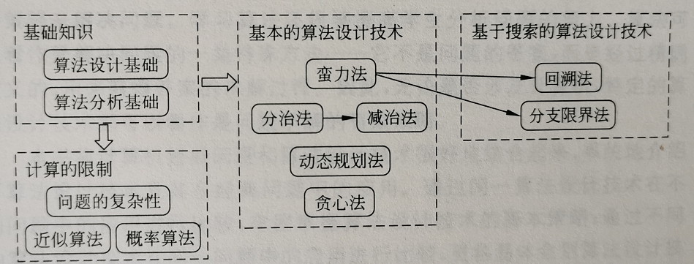
课程主要内容：
1.绪论（算法概述 ） （计算理论）
2.算法分析综述
3.算法设计
1）分治法及递归算法分析
2）图的算法
3）贪心法
4）动态规划法
5）回溯法
6）分支-限界法
4.*NP—完全性
5.*近似算法

